Slide 1
CHÀO MỪNG CÁC EM ĐẾN VỚI TIẾT
TOÁN LỚP 1

Slide 3
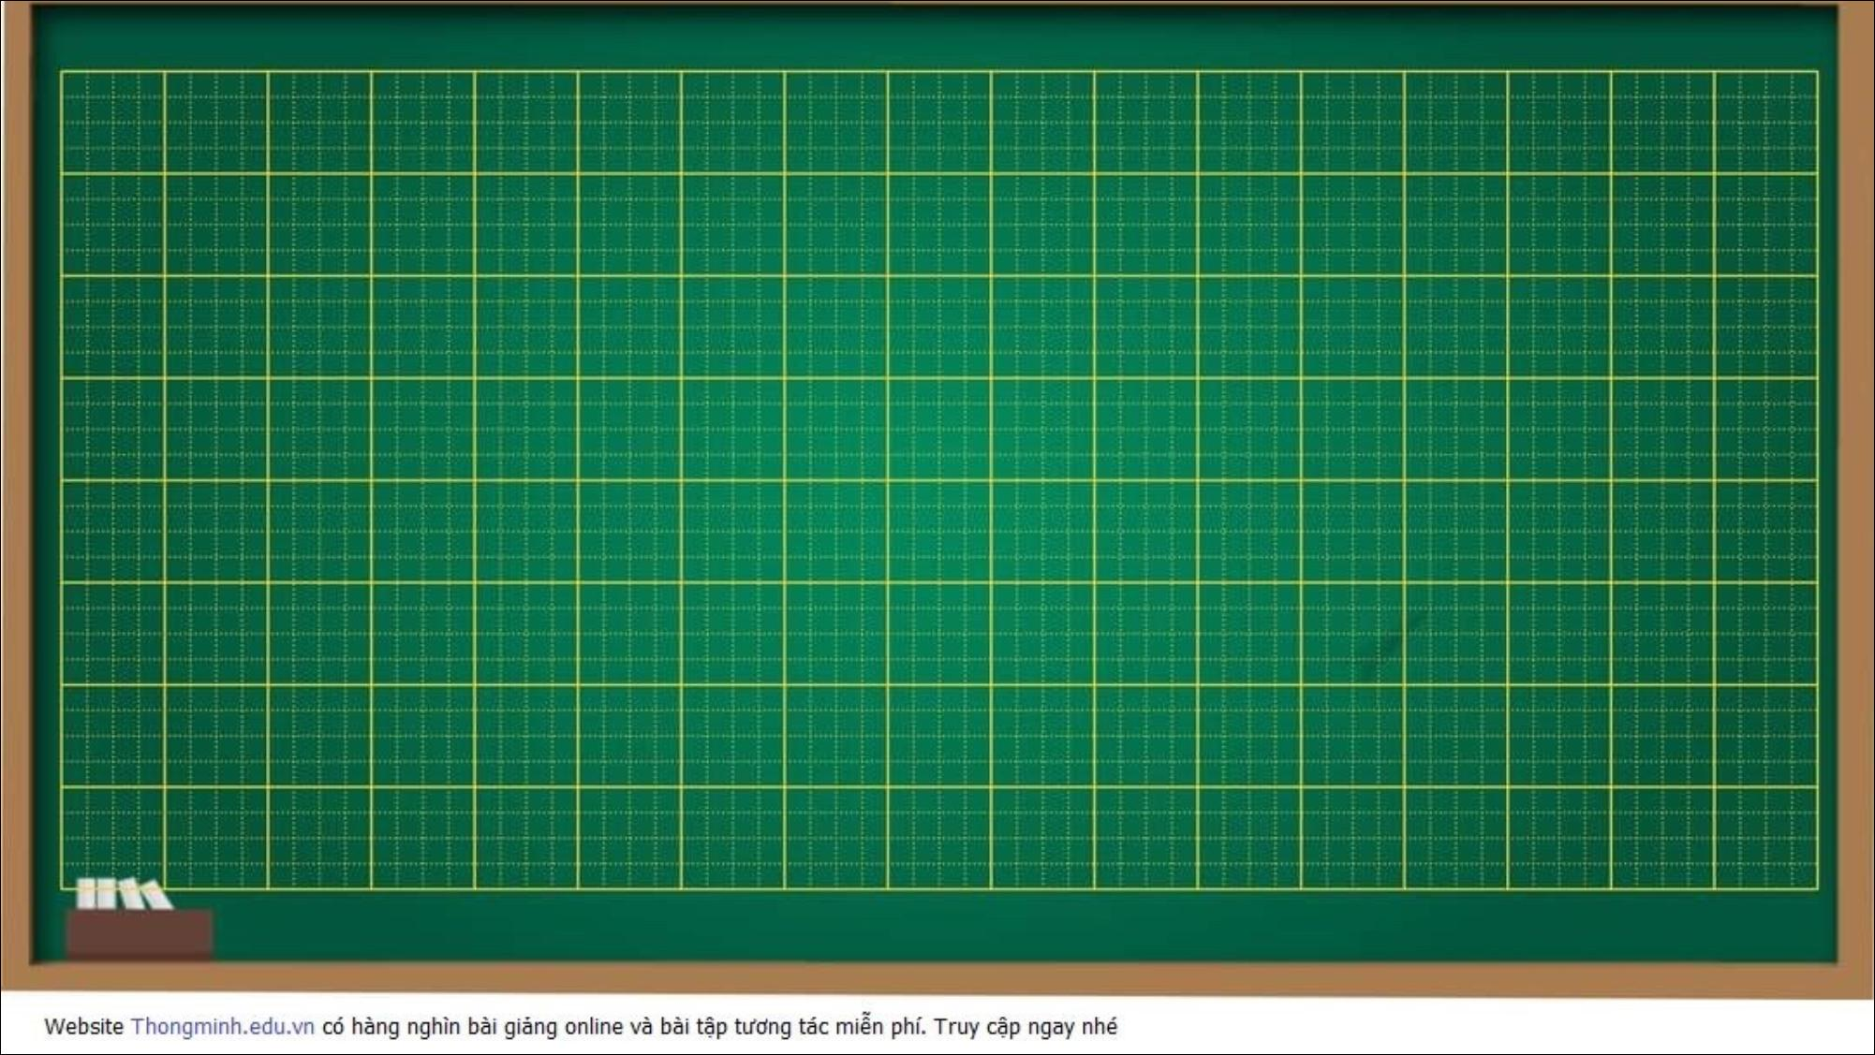
Thứ Hai ngày 17 tháng 3 năm 2025
Toán
Bài 29: Phép cộng số có 2 chữ số với số có 1 chữ số ( tiết 2)

Slide 4
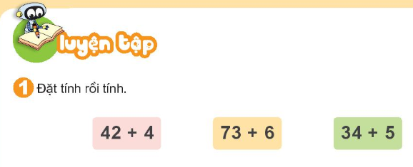
Tiết 2

Slide 5
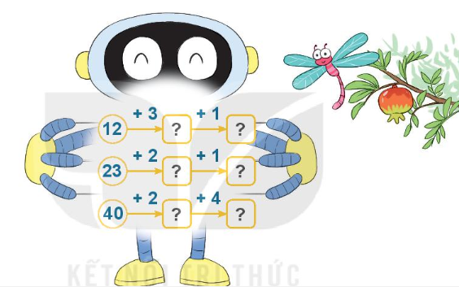
Tiết 2
15
15
16
25
26
42
46

Slide 6
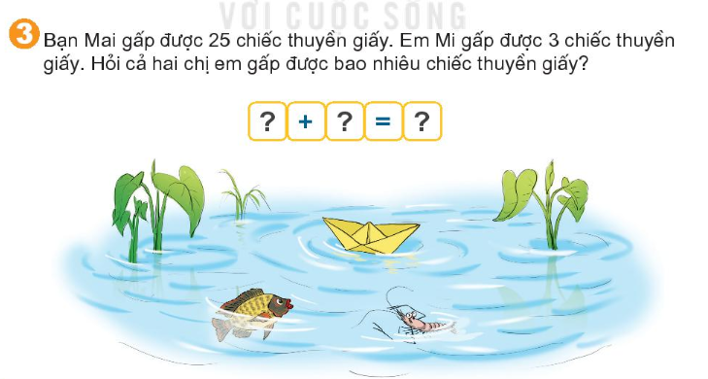
Tiết 2
25
3
28

Slide 7
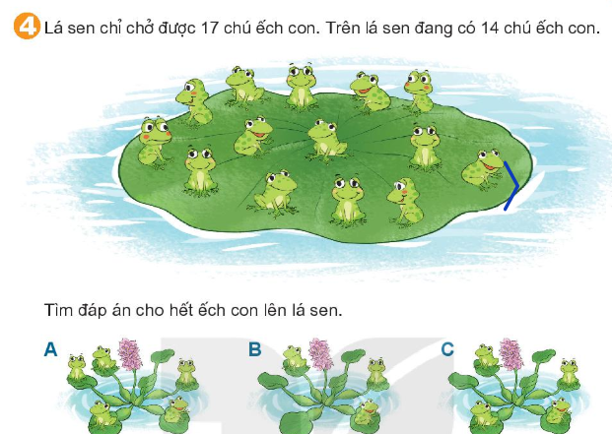
14

Slide 8
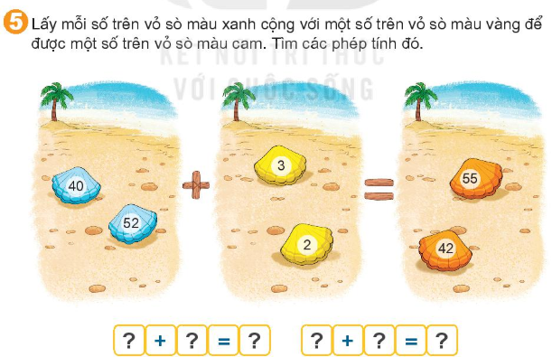
40
2
42
52
3
55

Slide 9
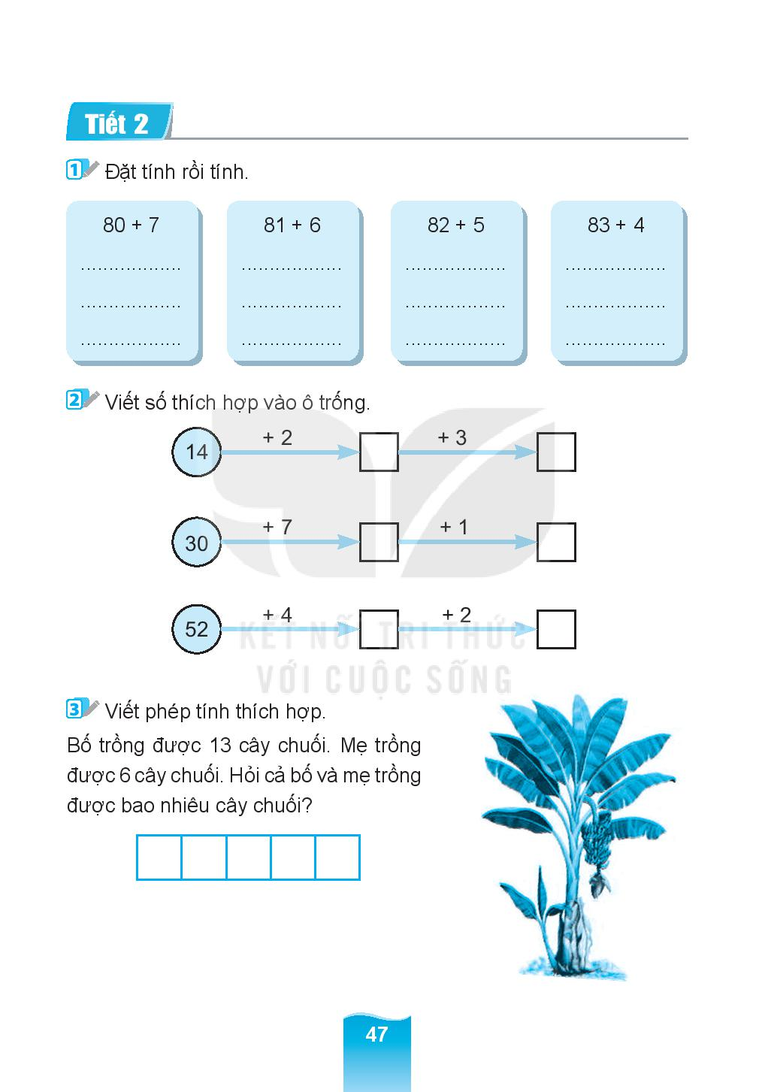
16
19
37
38
56
58
+
6
=
18
13

Slide 10
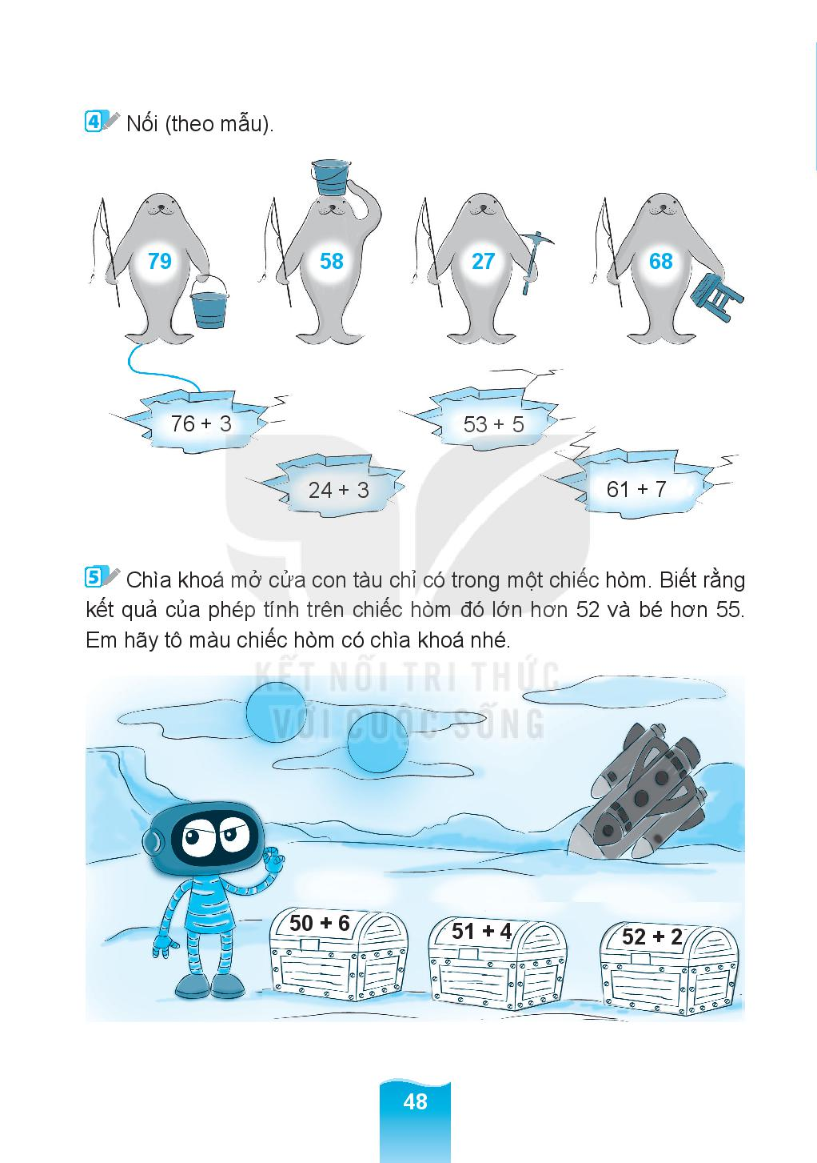

Slide 11
CẢM ƠN QUÝ THẦY CÔ VÀ CÁC EM HỌC SINH!

